Slide 1


Gestión de riesgos cibernéticos
Curso CEM 2025
Remote Code Execution in Oracle Outside In Technology (CVE-2016-5558)
Versión: Enero/2025
UNIÓN, PROYECCIÓN, LIDERAZGO

Slide 2
Remote Code Execution in Oracle Outside In Technology (CVE-2016-5558)
MY CHAVARRO GUTIERREZ LUIS ALBERTO
MY ESMERAL MADRID DIEGO ALEJANDRO
MY GUERRERO CORTES ALEX DANNY
MY ROBLES OCAMPO EDNA GIANNINE
Versión: Enero/2025
UNIÓN, PROYECCIÓN, LIDERAZGO

Slide 3
AGENDA
01
Descripción del sistema
02
Tecnica de explotación
03
Catalogación y componentes del CVE-2016-5558 en el Score Base
Remote Code Execution in Oracle Outside In Technology

Slide 4

Descripción del sistema
01

Slide 5
01
Descripción del sistema
Vulnerabilidad
La vulnerabilidad CVE-2016-5558 permite la ejecución remota de código a través de un archivo especialmente manipulado, comprometiendo la seguridad..
Servicio Vulnerable
El problema está en la forma en que Oracle Outside In maneja los archivos, permitiendo ejecución de código arbitrario
Oracle Outside In Technology CVE-2016-5558
Descripción.
Oracle Outside In Technology: Conjunto de herramientas y bibliotecas de Oracle para procesar y convertir archivos en sus aplicaciones.
Impacto
Ejecución remota de código (RCE) sin necesidad de autenticación. Potencial para tomar control total de la máquina afectada.
Remote Code Execution in Oracle Outside In Technology

Slide 6
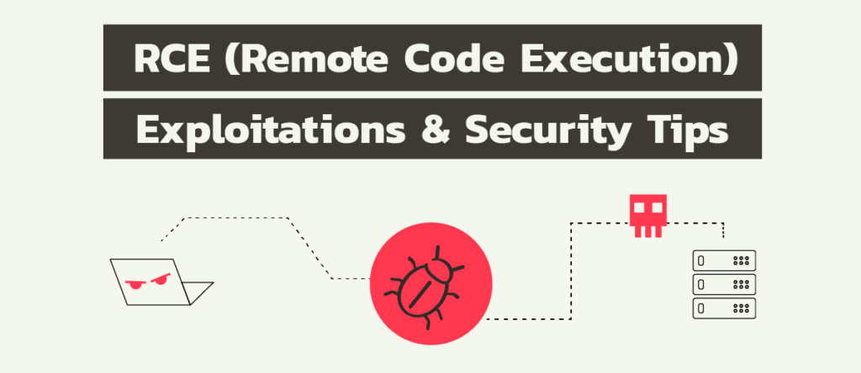
02
Tecnica de explotación

Slide 7
02
Tecnica de explotación
Explotación de CVE-2016-5558
Técnica de Explotación
Requisitos para la Explotación
Impacto de la Explotación
Control total sobre el sistema comprometido. Riesgo de fuga de datos sensibles o ataques de malware.
Un atacante envía un archivo especialmente diseñado con código malicioso que es procesado por Oracle Outside In, activando la vulnerabilidad
El atacante necesita enviar un archivo manipulado al servidor. No se requiere autenticación en la mayoría de los casos.
holis

Slide 8

03
Componentes del CVE-2016-5558 en el Score Base

Slide 9
03
Catalogación y componentes del CVE-2016-5558 en el Score Base
Catalogación
Componente | Descripción
Base Score | 9.3 (Crítica): Puntaje base alto debido a la ejecución remota de código.
Vector de Ataque | Red (N): Explotable remotamente sin acceso físico al sistema.
Complejidad de Explotación | Baja (L): No requiere autenticación, fácil de ejecutar.
Impacto en la Confidencialidad | Alto (H): Acceso total a los datos.
Impacto en la Integridad | Alto (H): Capacidad de modificar y borrar datos.
Componentes
Componente | Valor
Base Score | 9.3 (Crítica): Vulnerabilidad de alto riesgo.
Vector de Ataque | Red (N): Explotable remotamente sin acceso físico.
Impacto en la Disponibilidad | Alto (H): Puede interrumpir servicios y denegar acceso a la información.
holis

Slide 10



Gracias
Escuela Superior de Guerra
Escuela Superior de Guerra
@EsdegCol
Escuela Superior de Guerra
Esdeguecol
Versión: Enero/2024 UNIÓN, PROYECCIÓN, LIDERAZGO

